Slide 1

Coordination de la gestion des risques
Groupe OC Santé
Laropha 04 décembre 2018

Slide 2
Le Groupe Oc Santé

Slide 3
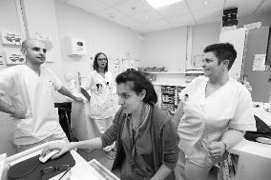
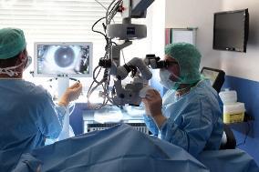
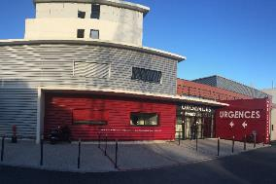
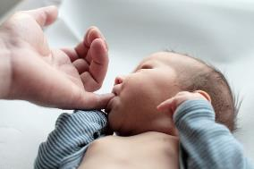
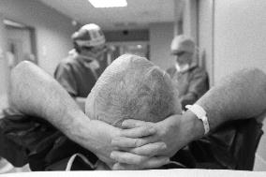

16
établissements
650
médecins libéraux
2 500
salariés
6 000
naissances par an
200 000
séjours par an
60 000
passages aux urgences par an
UNE AMBITION : LA PROXIMITÉ
Journée d’Hiver LAROPHA 04 décembre 2018

Slide 4
Fonctionnement
Oc Santé, un groupe au service de ses établissements à travers la mise en commun :
  de services logistiques (ressources humaines, gestion systèmes d’information, information médicale, finances et comptabilité, technique et biomédical, restauration)
  de fonctions supports animées par des référents dans de nombreux domaines : achats, immobilier, qualité, juridique, communication, qualité, gestion des risques et développement durable.
UNE AMBITION : LA PROXIMITÉ
Journée d’Hiver LAROPHA 04 décembre 2018

Slide 5
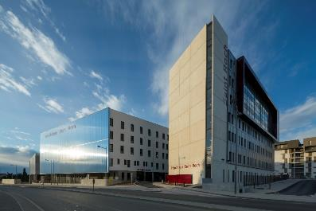
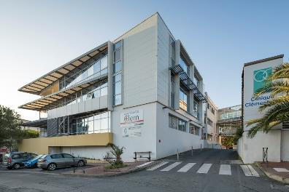
2 établissements de
MÉDECINE-CHIRURGIE-OBSTÉTRIQUE
Polyclinique Saint-Roch
Clinique Clémentville
UNE AMBITION : LA PROXIMITÉ
Journée d’Hiver LAROPHA 04 décembre 2018

Slide 6
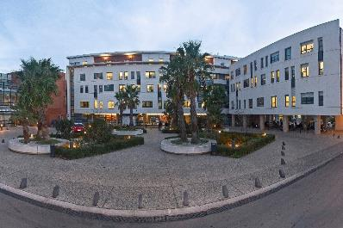
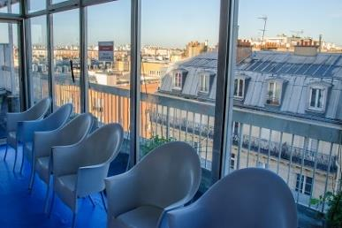
2 établissements de
MÉDECINE-CHIRURGIE
Clinique du Millénaire
Clinique du Mont-Louis
UNE AMBITION : LA PROXIMITÉ

Slide 7
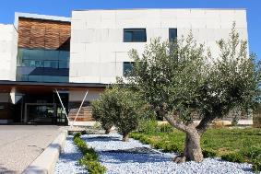
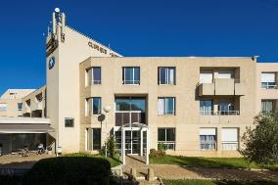
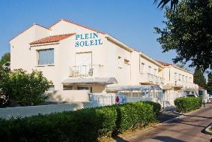
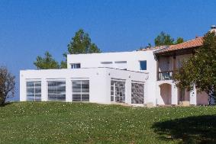
4 établissements de
SOINS DE SUITE ET RÉADAPTATION
Centre Bourgès
Clinique Fontfroide
Clinique Plein Soleil
UNE AMBITION : LA PROXIMITÉ
Clinique Les Oliviers
Journée d’Hiver LAROPHA 04 décembre 2018

Slide 8
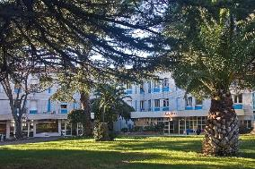
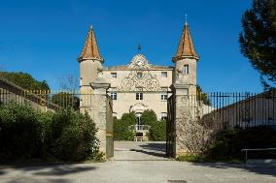
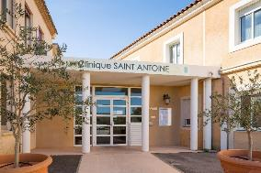
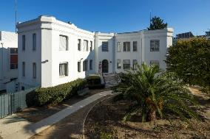
4 établissements de
PSYCHIATRIE
Clinique Stella
Centre St-Martin de Vignogoul
Clinique Saint-Antoine
Clinique La Pergola
UNE AMBITION : LA PROXIMITÉ
Journée d’Hiver LAROPHA 04 décembre 2018

Slide 9
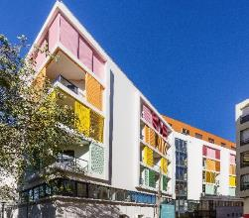
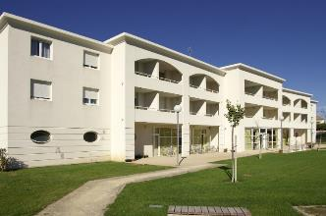
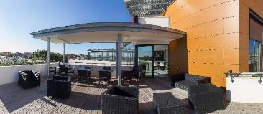
3 établissements d’
HÉBERGEMENT DE PERSONNES ÂGÉES
EHPAD Les Glycines
Montpellier (34)
EHPAD Les Lavandes
Florensac (34)
UNE AMBITION : LA PROXIMITÉ
Résidence senior Les Terrasses des Glycines
Montpellier (34)
Journée d’Hiver LAROPHA 04 décembre 2018

Slide 10
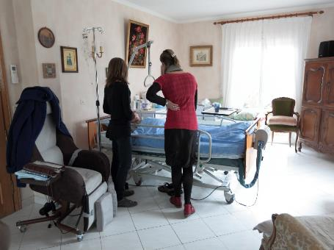
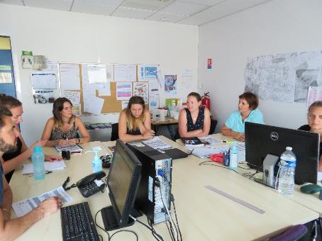
1 établissement d’
HOSPITALISATION À DOMICILE
Home Santé HAD
Secteur d’intervention : Montpellier, Lodève, Gignac, cantons de Clermont-L’Hérault, Montagnac
UNE AMBITION : LA PROXIMITÉ
Journée d’Hiver LAROPHA 04 décembre 2018

Slide 11
Coordination de la Qualité Gestion des Risques au sein d’Oc Santé

Slide 12

Création d’une Cellule Qualité Groupe
  Composition :
    Représentants du Groupe Oc Santé (PDG, Référente Q-GDR, Secrétaire général)
    Représentants des directions MCO SSR PSY HAD ET EHPAD
    Représentants des fonctions supports
Journée d’Hiver LAROPHA 04 décembre 2018

Slide 13
Création d’une Cellule Qualité Groupe
  Missions – Dans les domaines de la qualité, Gestion des risques et Développement Durable :
    Conseiller la Direction Générale
    Définir la politique Qualité/Gestion des Risques du Groupe
    Fixer les objectifs prioritaires
    Assurer la veille réglementaire
Journée d’Hiver LAROPHA 04 décembre 2018

Slide 14
La politique qualité du Groupe Oc Santé

Slide 15

Politique Qualité 2017-2021
  Analyser les besoins des usagers et s’interroger en permanence sur la pertinence des soins
  « Qu’est ce qu’un soin de qualité s’il n’est pas utile
  et ne répond pas à un besoin de santé ? »
  Mesurer régulièrement la satisfaction des usagers et pérenniser la culture de l’Évaluation des Pratiques Professionnelles (EPP)
Journée d’Hiver LAROPHA 04 décembre 2018

Slide 16

Axes prioritaires
  Qualité – Gestion des Risques
  Droits des patients et Satisfaction des usagers
  Qualité de vie au travail
  Recherche de l’excellence avec la communauté médicale
  Développement Durable
Journée d’Hiver LAROPHA 04 décembre 2018

Slide 17
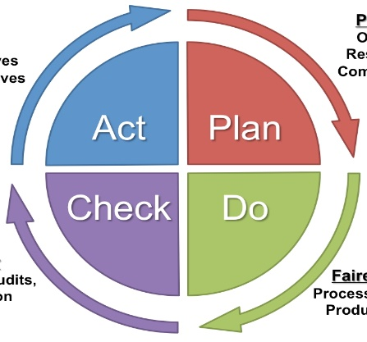
Qualité – Gestion des Risques
  Consolidation de la culture d’amélioration continue de la qualité et de la sécurité des soins en systématisant la méthode P D C A
  Plan = Planifier Do = Mettre en œuvre
  Check = Evaluer Act = Agir
  Promouvoir la culture de l’erreur positive par la tenue de retour d’expérience (CREX), revue
  morbi-mortalité (RMM), analyse des causes (méthode Alarm)
Journée d’Hiver LAROPHA 04 décembre 2018

Slide 18

Droits des patients et satisfaction des usagers
Poursuivre la formation continue du personnel dans les domaines « droits des patients, prévention de la maltraitance et promotion de la bientraitance »
Apprécier la satisfaction des usagers, optimiser la gestion des plaintes et réclamations
Journée d’Hiver LAROPHA 04 décembre 2018

Slide 19

Qualité de vie au travail
Promouvoir la qualité de vie au travail
Promouvoir la formation initiale et continue
Améliorer et renforcer le dialogue social
Journée d’Hiver LAROPHA 04 décembre 2018

Slide 20

Recherche de l’excellence avec la communauté médicale
Encourager la dynamique des Évaluations des Pratiques Professionnelles
Mettre en œuvre les programmes d’éducation thérapeutique et développer les actions éducatives
Journée d’Hiver LAROPHA 04 décembre 2018

Slide 21
Développement Durable
Réduire nos impacts sur l’environnement
Favoriser les filières de tri et maîtriser la production des déchets
Journée d’Hiver LAROPHA 04 décembre 2018

Slide 22
En pratique

Slide 23
1. Coordination QGDR
  Coordination et participation à la mise en œuvre de la politique QGDR
  Accompagnement des équipes qualité
  Formation de l’ensemble des RAQ /GDR
  Assister et suivre les établissements dans la préparation des visites de certification
  Organisation de réunions communes
  Contribution à la mise en œuvre opérationnelle des EPP
Journée d’Hiver LAROPHA 04 décembre 2018

Slide 24

2. Développement d’outils communs
Achat d’un logiciel 100% WEB
  Création d’un portail groupe
    1 accès par établissement
    Architecture commune
    Partage d’information
Journée d’Hiver LAROPHA 04 décembre 2018

Slide 25
Développement d’outils communs
Gestion des évènements indésirables
  Déclaration des EI en ligne
  Réponse au déclarant
  Mise en place de tableau de bord
Gestion Documentaire Electronique (GED)
  Création de base documentaire par processus
  Accès aux bases GED de tous les établissements
  Mise en place de l’émargement électronique
Journée d’Hiver LAROPHA 04 décembre 2018

Slide 26
Développement d’outils communs
Création de Blue Apps communes aux établissements
  Demande de congés
  Gestion des plaintes et réclamations
  Gestion des demandes de dossiers médicaux
  Gestion des nouveaux arrivants….
Communication interne
  Création d’un espace dédié sur le portail de chaque structure
  Mise en ligne des différentes lettres d’information
  Espace dédié pour les instances
Journée d’Hiver LAROPHA 04 décembre 2018

Slide 27
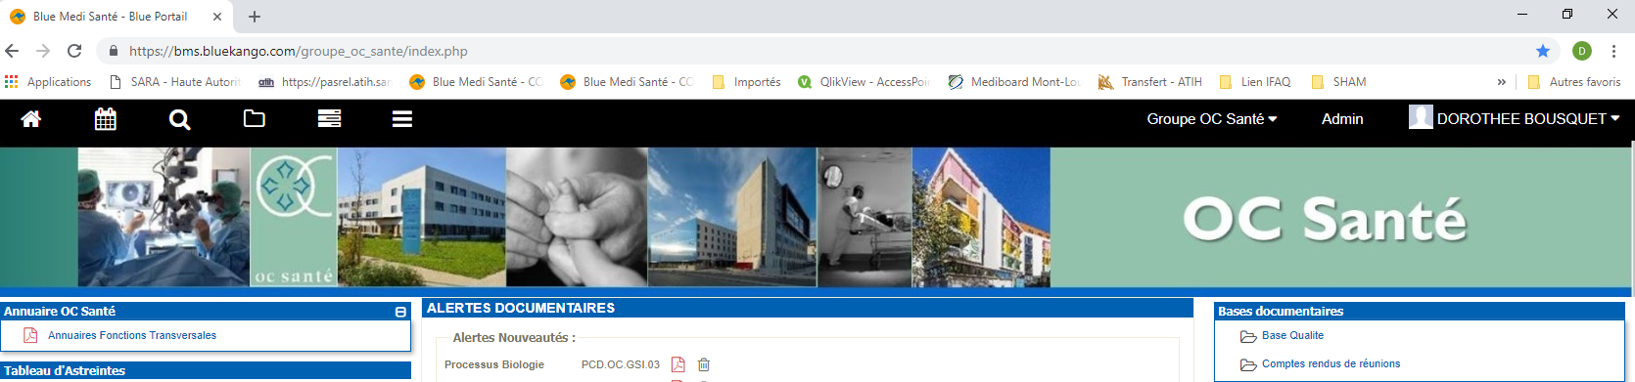
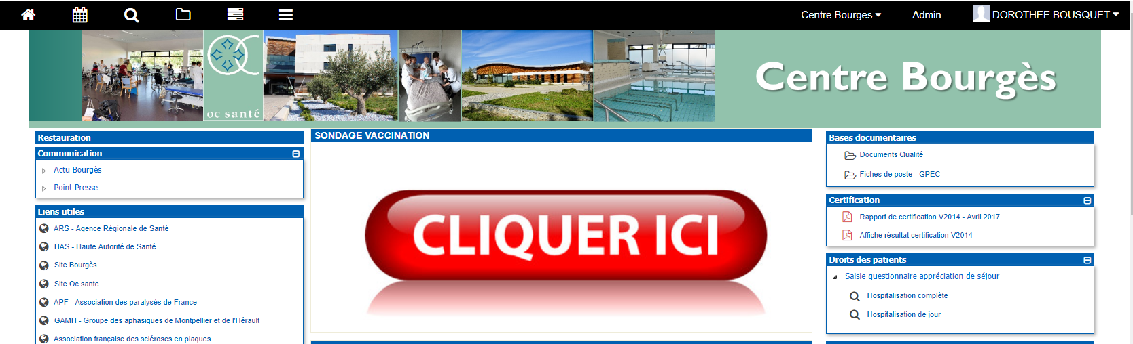
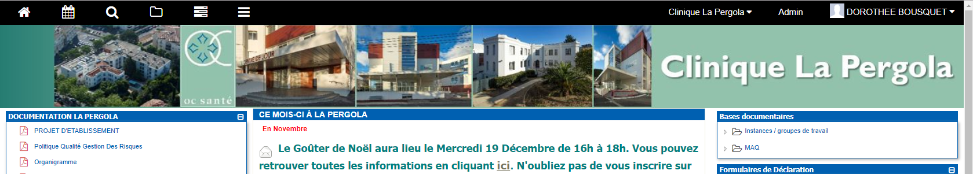
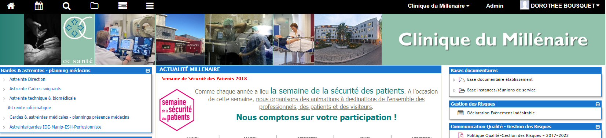
Développement d’outils communs
  Accès aux portails internes Blue Kango
Journée d’Hiver LAROPHA 04 décembre 2018

Slide 28
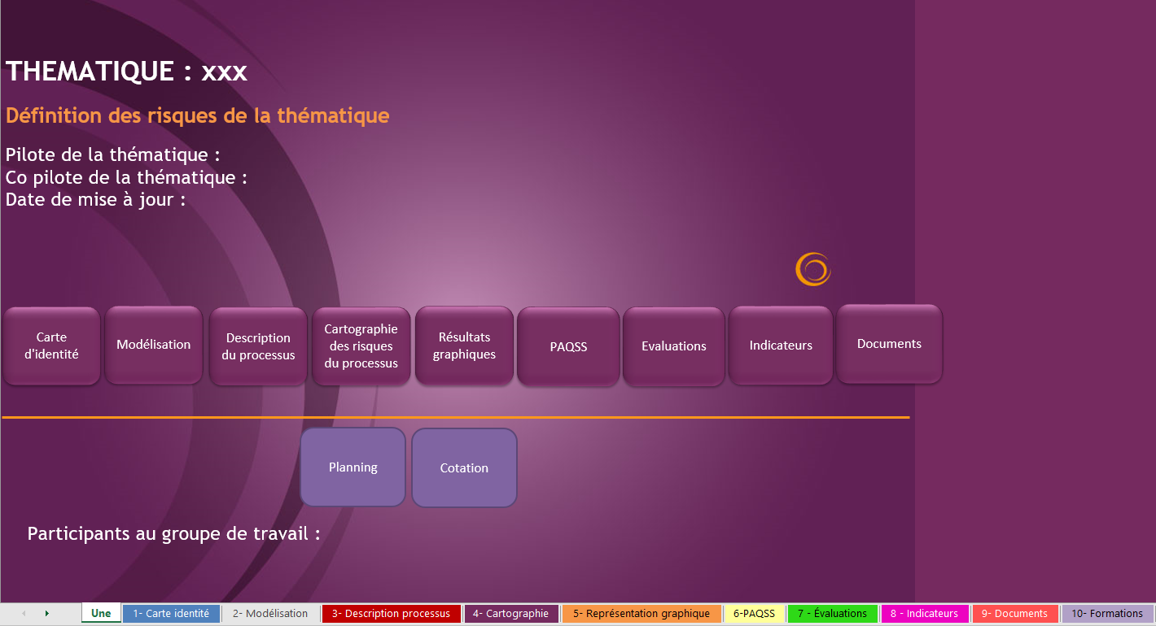
Développement d’outils communs
Grille de pilotage par processus
Journée d’Hiver LAROPHA 04 décembre 2018

Slide 29
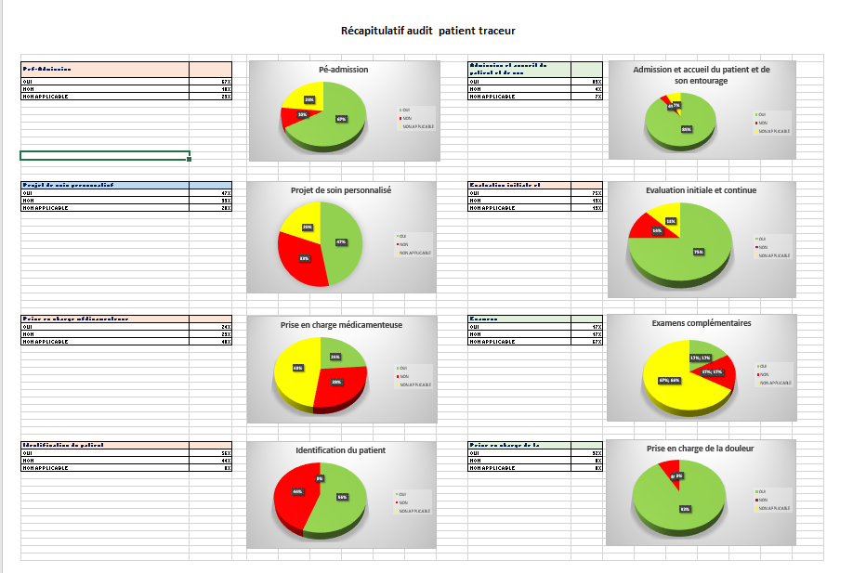
Développement d’outils communs
Grille Audit Patient traceur
Journée d’Hiver LAROPHA 04 décembre 2018

Slide 30

Groupe de travail CAQES
Stratégie groupe
  Constitution de groupes de travail pluridisciplinaires
    Développement d’outils communs ( formulaire sur HM)
    Retour d’expérience
    Mutualisation des formations
    Rédaction de la charte régulant l’intervention des prestataires

Slide 31
Merci de votre participation

